Slide 1
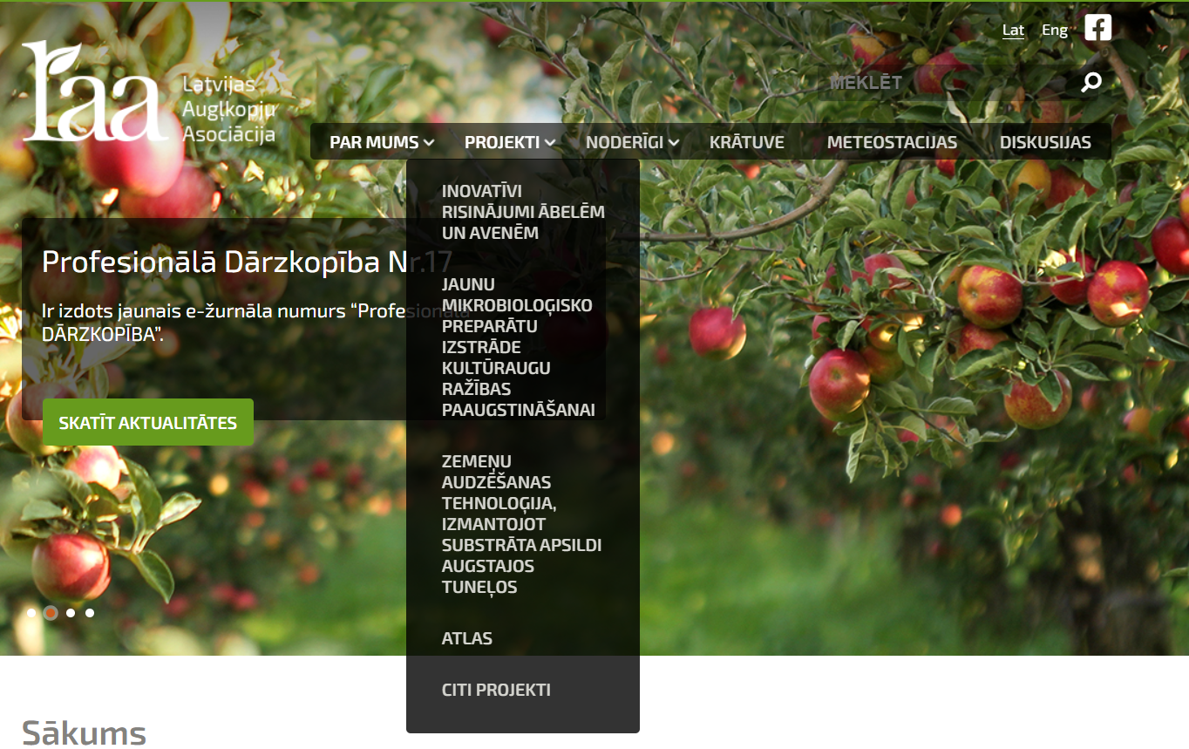
Projekti ar Augļkopju asociācijas līdzdalību
www.laas.lv
Šeit atrodami visi projekti kur piedalās LAA

Slide 2
Jaunu mikrobioloģisko preparātu izstrāde un pārbaude kultūraugu ražības paaugstināšanai
Tuvojas nobeigumam projekts par jaunu mikrobioloģisko preparātu izstrādi (uzsākts 2022.g beigās)
Mērķis:
Izstrādāt augu augšanu stimulējošus preparātus, izmantojot vienšūnu mikroaļģu biomasas ekstraktus, un pārbaudīt to efektivitāti dažādu kultūraugu stādījumos gan kontrolētos apstākļos veģetācijas traukos, gan mainīgos ražošanas apstākļos.
Vadošais partneris ir Latvijas Universitātes Bioloģijas institūts.
Uz vasaru vajadzētu būt pirmajiem rezultātiem ko varēs redzēt mūsu interneta vietnē

Slide 3
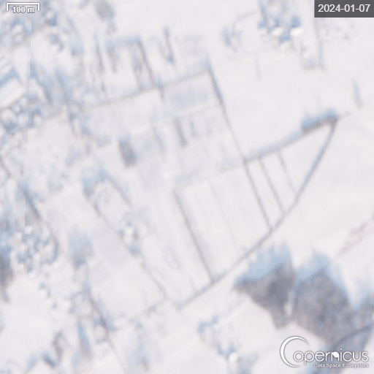
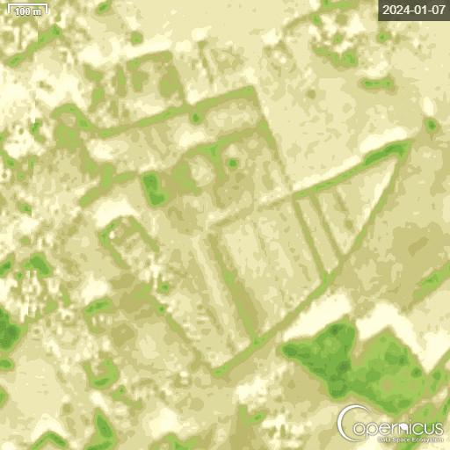
Viedā lauksaimniecība
Foto dabīgā gaismā
Caur veģetācijas indeksa filtru

Slide 4
Nākošie projekti ar LAA līdzdalību
GreenFit – ES HORIZON programmas projekts.
Projekta ideja : Zaļā noturība, izmantojot ekonomikas iespējas, vides zināšanas un nākotnes digitālo tehnoloģiju Infrastruktūra
LIFE Orchard – ES LIFE programmas projekts.
Projekta ideja : Klimata pārmaiņu mazināšanas potenciāla atklāšana augļu un ogu dārzos

Slide 5
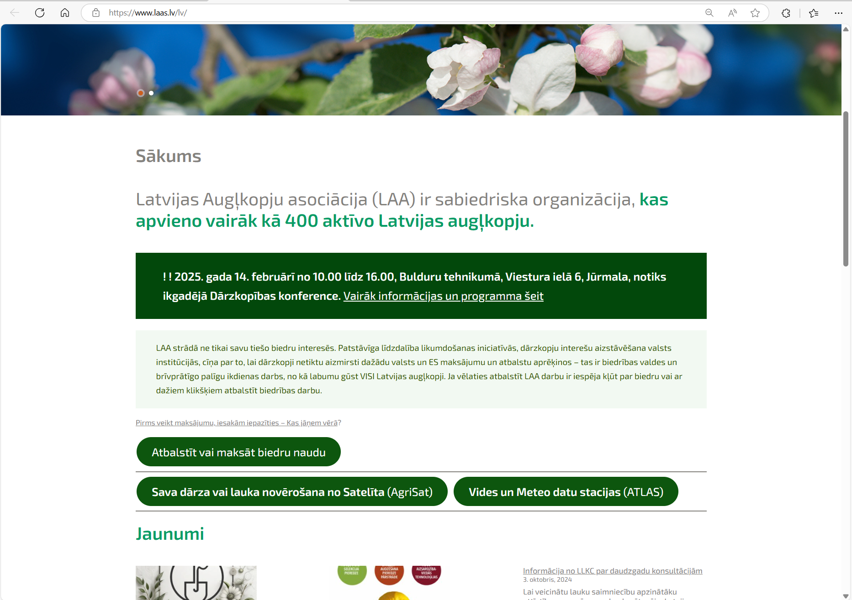
06.06.2023
08.06.2023
13.06.2023

Slide 6
Paldies !
Pēteris t.26356200
peteris@laas.lv

